Slide 1

Исәнмесез!
Notes:
1

Slide 2
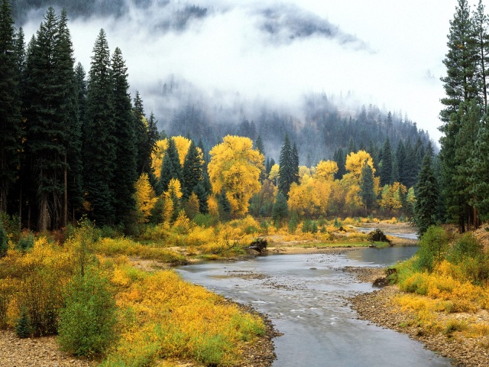

Чисталыкны яратыгыз

Slide 3
Сөлге
Тарак
сабын
Теш щёткасы
теш пастасы

Slide 4
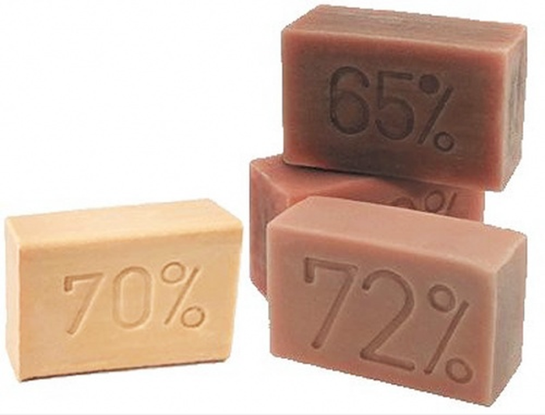
Сабын [са°бын]

Slide 5
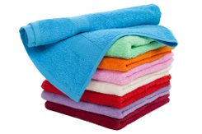
              Сөлге[сөлгө]

Slide 6
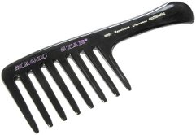
Тарак [та°рақ]

Slide 7
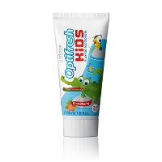
Теш пастасы[тэш пастасы]

Slide 8
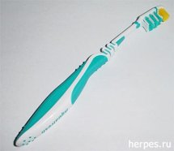
Теш щёткасы [тэш щёткасы]

Slide 9
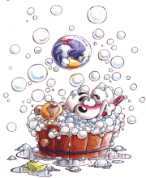
Мин чисталык яратам

Slide 10
-ЛАР/-ЛӘР
-НАР/-НӘР

Slide 11
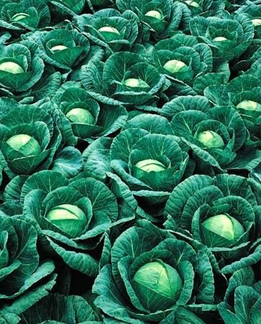
Теш щётка+лары
сабын+нар
Сәламәтлек –байлык
БӘРӘҢГЕ+ЛӘР
Теш паста+лары
сөлге+ләр
Тарак+лар

Slide 12
Найдите ошибку
Мыло- сөлге
Полотенце- сабын
Расческа – тарак
Умываюсь-юынам
Вытираюсь- сөртенәм

Slide 13
Тикшерәбез
Мыло- сабын
Полотенце- сөлге
Расческа – тарак
Умываюсь-юынам
Вытираюсь- сөртенәм

Slide 15
Сүзлек эше
Пөхтә-аккуратная;
Йокыдан тора- встаёт с постели;
Кечкенә – маленькая;
Йомшак- мягкая;
Ул - она.

Slide 16
Найди, где об этом говорится.
- Алсу аккуратная девочка;
- о том, что она рано встаёт;
- чистит зубы ;
- о том, что вытирает лицо.

Slide 17
А)
-...?
-Әйе, бу сөлге чиста.
-...?
-Сөлге йомшак,зур.

Slide 18
Ә)
-Сиңа сөлге кирәкме?
-.... .
-Нинди сөлге кирәк?
-... .
-Зур сөлге юк. Кечкенә сөлге бар.
-.... .

Slide 19
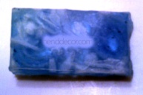

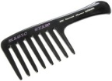
юынам
чәч тарыйм
чәч тарыйм
чәч тарыйм
чәч тарыйм
Ты умеешь пользоваться этими предметами?
юынам
бит сөртәм
белән
чәч тарыйм
теш чистартам

Slide 20
. УЕН. « Башы бар, азагын тап, азагы бар , башын тап!»
мин,чистартам, теш .
юам,мин ,битне.
чәч , мин,тарыйм.
мин, юам, кул .
чисталык, яратам,мин.

Slide 21
Дөреслеген тикшер
Мин теш чистартам.
Мин битне юам.
Мин чәч тарыйм.
Мин кул юам.
Мин чисталык яратам.

Slide 22
Җөмләләрне хикәя эчтәлеге буенча дәвам ит.
-Алсу – бик пөхтә чиста ...... .
-Ул кечкенә щётка белән теш......
-Йомшак сөлге белән бит ....

Slide 23

Өй эше.
59 стр.,№10 «Лучший рассказчик текста.»
Раб.тет. 59 Стр.,№9 пис.

Slide 24
